Slide 1
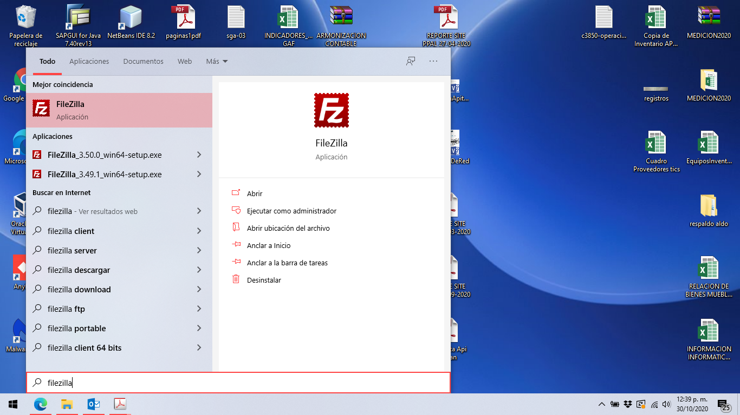
USO DE FILEZILLA PARA EL PROGRAMA DE CARPETAS ELECTRONICAS
Para poder abrir el programa en inicio, buscamos FILEZILLA.

Slide 2
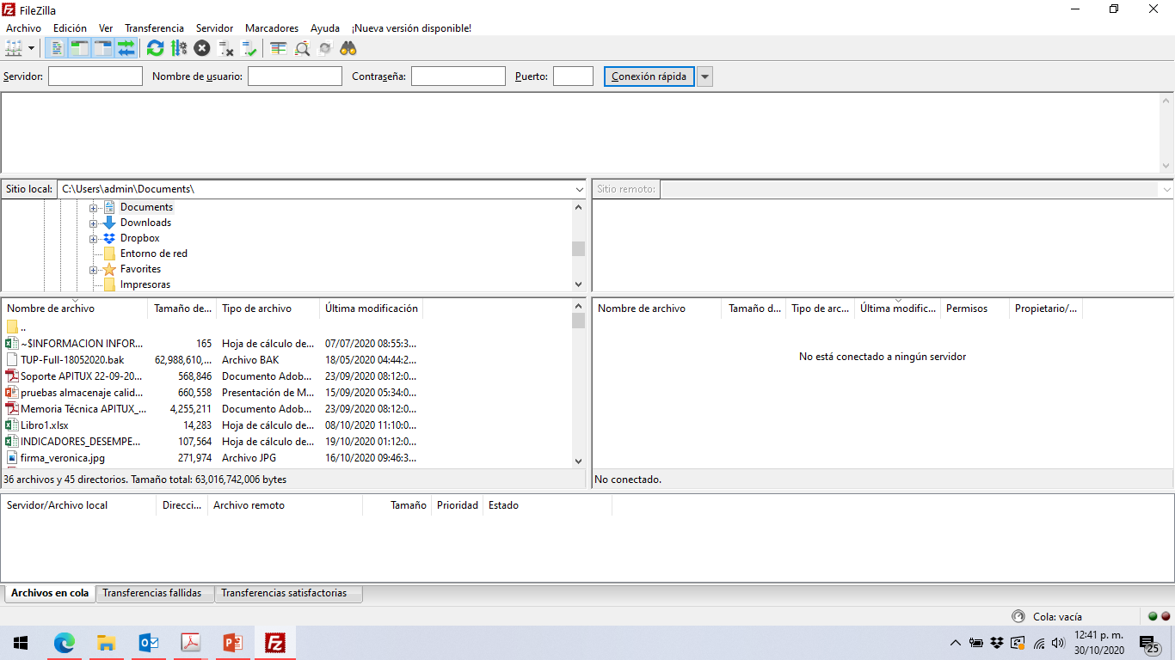
Al abrir, el programa se mostrara como esta ventana que se tiene a continuación en donde de lado izquierdo ubicaremos los archivos de nuestro equipo y de lado derecho los archivos que están en línea en el subdominio.
https://carpetaselectronicas.puertotuxpan.com.mx

Slide 3
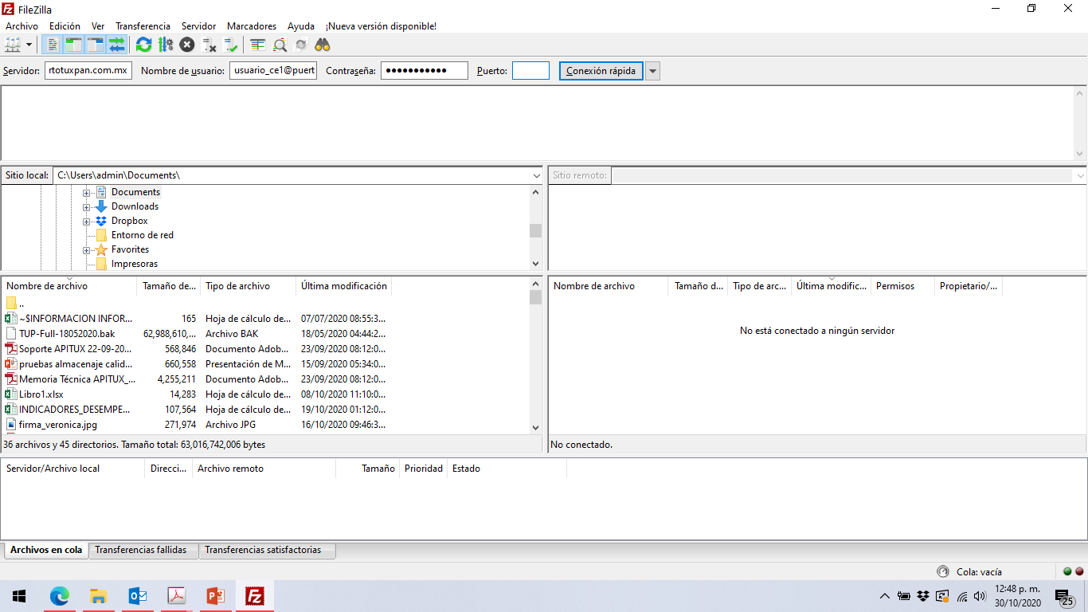
Para ingresar será necesario proporcionar los datos de conexión que se han brindado por el área de transparencia y subgerencia de administración: EJEMPLO:
SERVIDOR: www.puertotuxpan.com.mx.
Usuario y clave: usuario_ce1@puertotuxpan.com.mx ********** después solo se hace clic en conexión rápida para conectar.

Slide 4
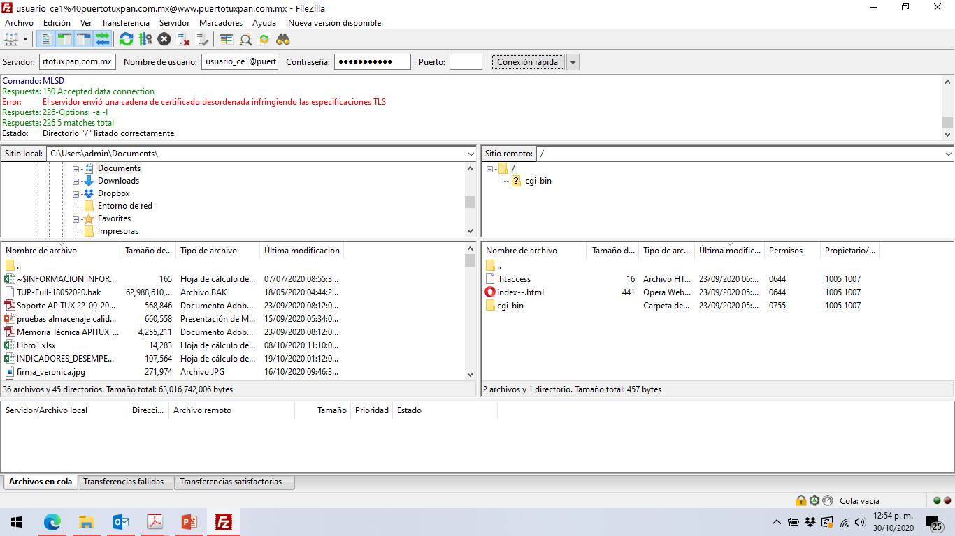
Al momento de iniciar la conexión aparecerá el directorio de archivos del programa de carpetas electrónicas que se encuentra ubicado en el cuadro que se encuentra ala derecha.

Slide 5
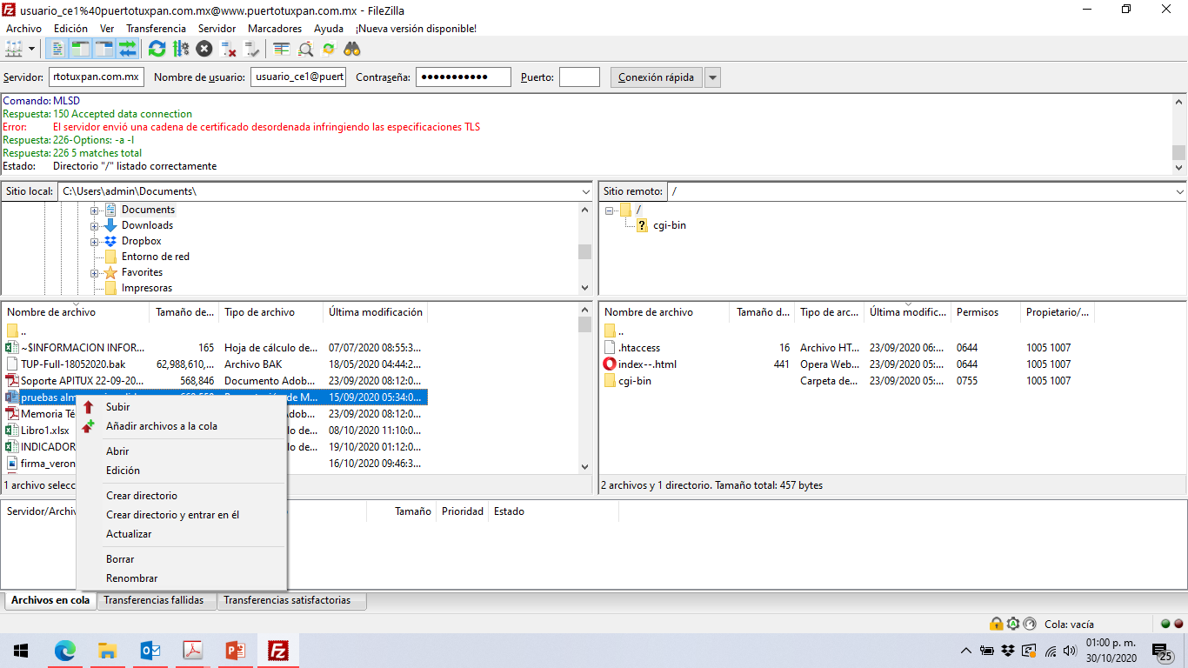
Para subir un archivo al directorio es necesario seleccionarlo dar click derecho sobre el archivo y seleccionar subir.

Slide 6
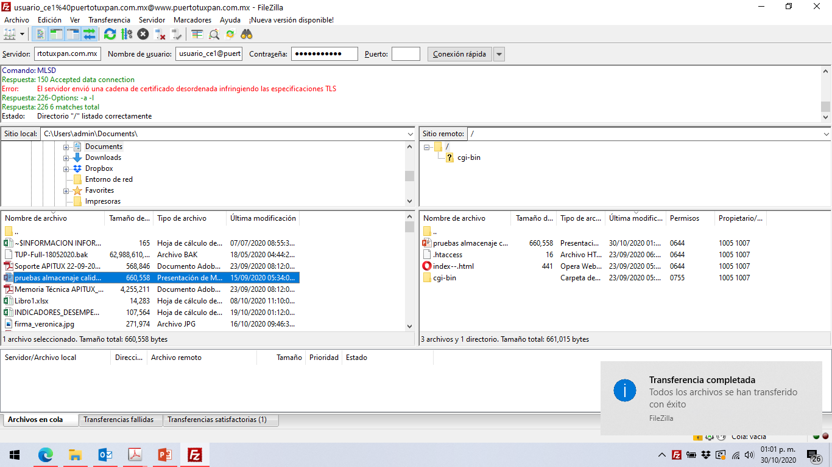
Al seleccionar la opción subir comenzara con el proceso y notificara.
Cuanto este termine, el archivo se mostrara en el directorio que se encuentra en el recuadro de la derecha que se encuentra marcado.

Slide 7
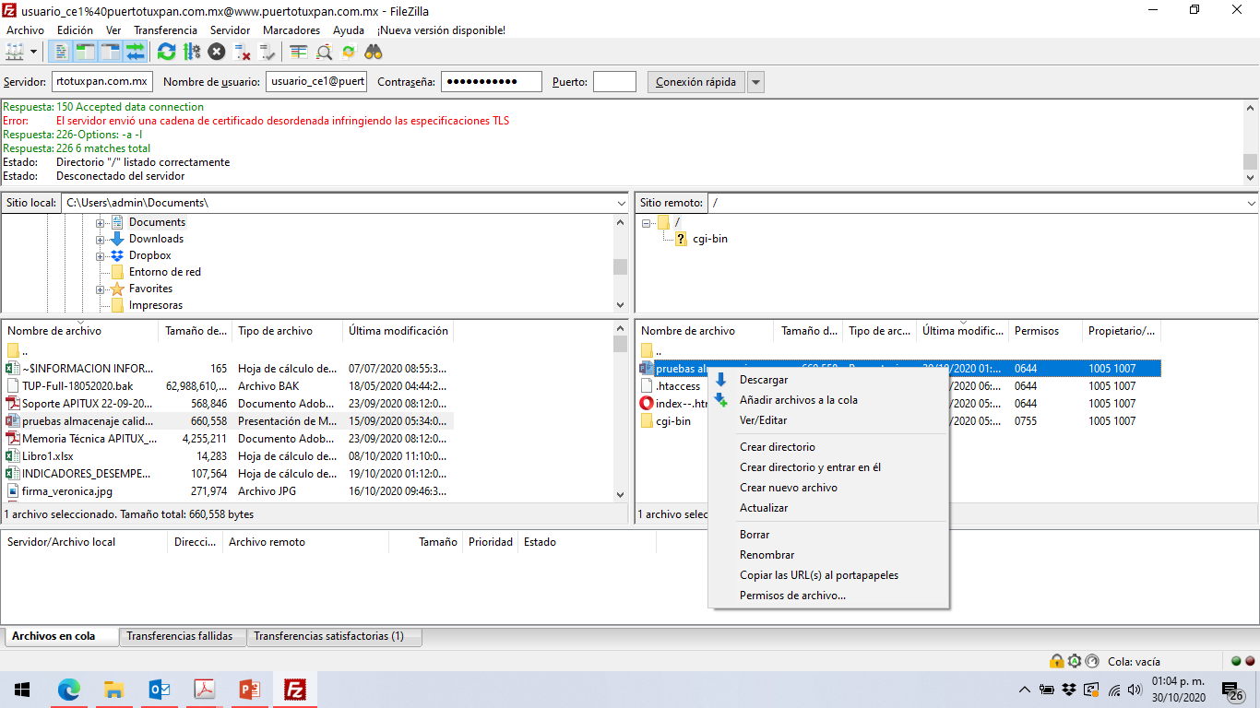
En caso de que el archivo que se cargo no es el correcto es necesario seleccionarlo después darle click derecho en la opción de eliminar.

Slide 8
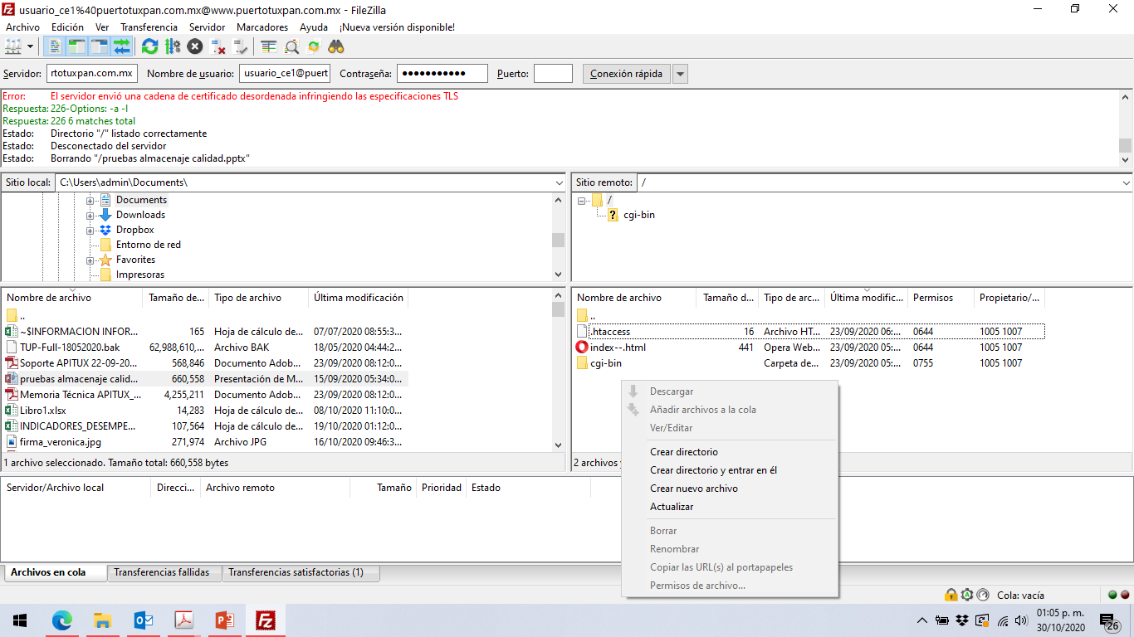
En el caso de crear una carpeta en el programa de carpetas electrónicas es necesario darle click derecho en cualquier para del recuadro marcado y seleccionar la opción de “crear directorio”.

Slide 9
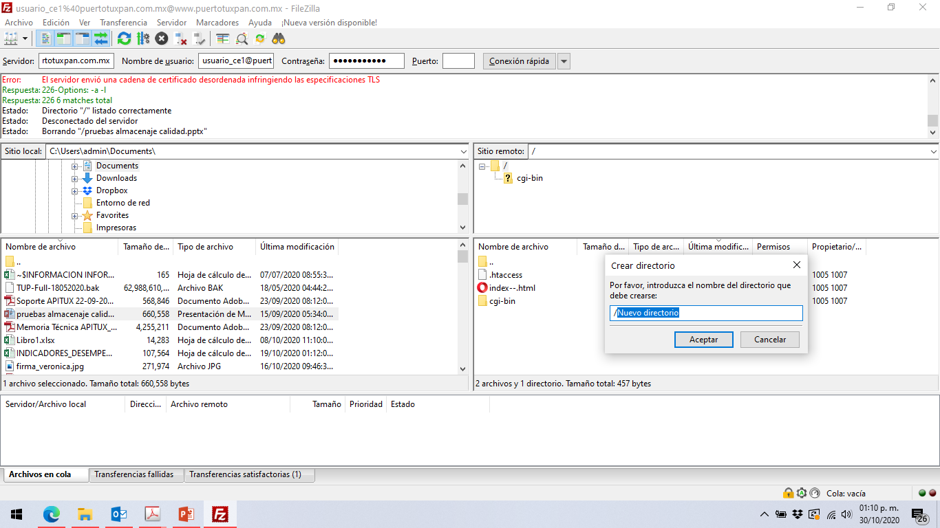
Al momento que crear una nueva carpeta nos pedirá que se asignemos un nombre y después le damos en aceptar.

Slide 10
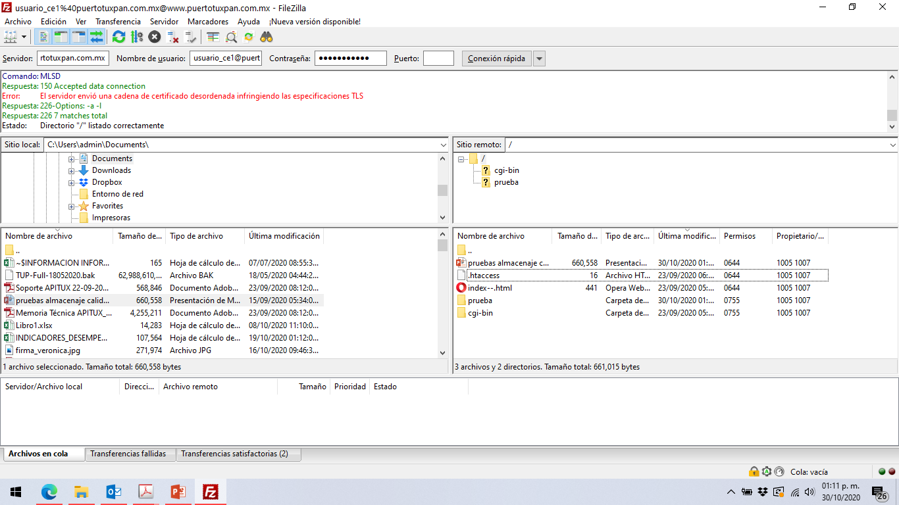
Una ves signado el nombre y presionar en aceptar aparecerá la nueva capeta en el directorio del programa como se muestra a continuación.

Slide 11
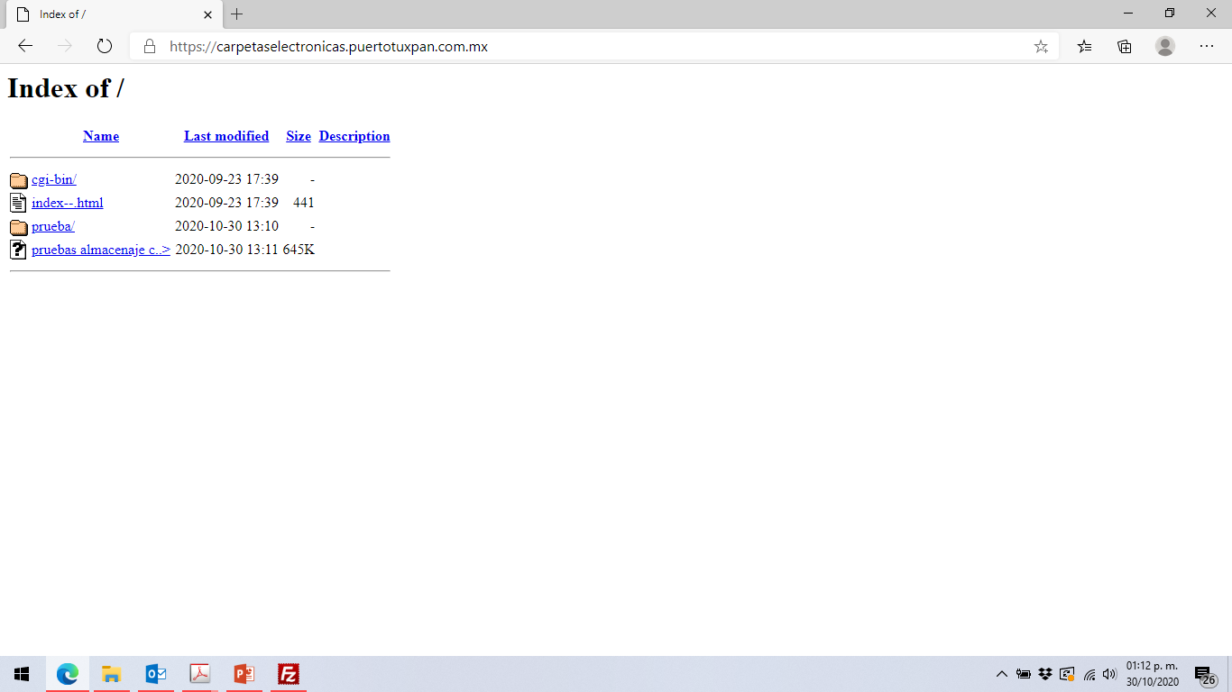
Nos trasladamos al programa de carpetas electrónicas en donde se mostrara la nueva carpeta que se creo.

